Slide 1
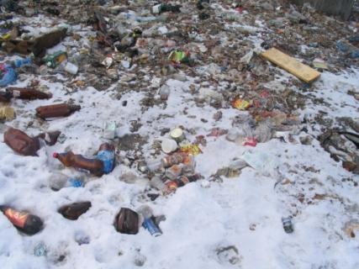
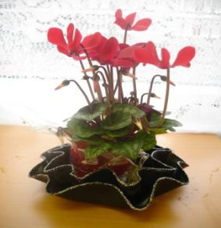
Вторая жизнь мусора
Проектно -исследовательская работа
Учащиеся 3«Г» класса лицея №344 г.Санкт-Петербург
Руководитель: Колотова М.В.
.

Slide 2
Загрязнение - это чрезмерное количество отходов, содержащих вредные и ядовитые вещества, которые выбрасываются в окружающую среду - в воздух, воду и почву.

Slide 3
Население
Промышленность
Сельское
хозяйство
отходы
твердые
жидкие
газообразные

Slide 4
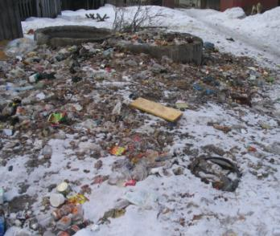
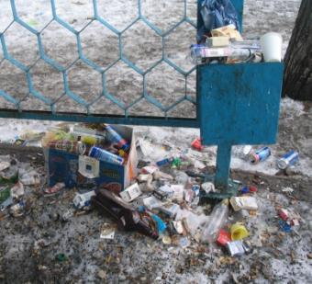
Проблемы
Ухудшение ландшафта.
Увеличение количества твёрдых отходов ведёт к расширению площадей, отводимых под свалки, к ухудшению природы и ландшафта.
Загрязнение почвы.
Часто мусор неизбежно загнивает, но пластики, металлы, стекло биологически не разрушаются и, если их не убрать, остаются в почве и на поверхности почти неограниченное время.

Slide 5
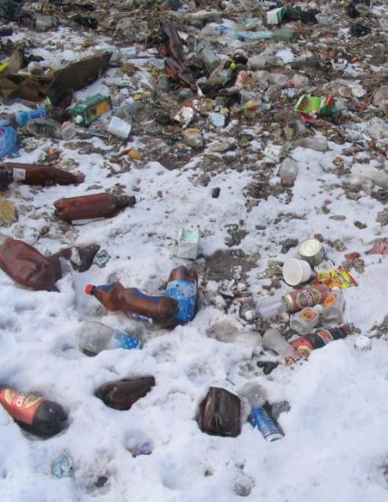
Проблемы
Загрязнение воды.
Тяжёлые металлы, такие, как ртуть и свинец, и другие отходы производства. Химикаты, попадающие в воду, например, удобрения и пестициды. Нефть и масла от прибрежных предприятий, кораблей ,и из-за аварий танкеров. Сброс в море сточных вод. 50% загрязнений в воде –это домашний мусор. Нечистоты после животных или людей без обработки попадают в воду, что приводит к распространению болезней.
Загрязнение воздуха.
Часто можно увидеть загрязнение воздуха в виде дыма. Мусор сжигают на свалках. Остатки горения попадают в атмосферу Выхлопные газы, дым от транспорта и промышленных предприятий образуют смог, который наносит вред окружающей среде и здоровью человека.
Опасность для животных.
Привлечённые запахом остатков пищи, животные могут порезаться или отравиться.

Slide 6
Источники загрязнения окружающей среды
Промышленные предприятия
Промышленные отходы.
Транспорт
Выхлопные газы и дым.
Сельское хозяйство
Твёрдые и жидкие ядохимикаты, приносящие вред почве и рекам.
Нефтяные танкеры
Нефть и масла из-за аварий танкеров.
АЭС
Радиоактивные отходы.
Коммерческие предприятия
Это продукты, выброшенные в процессе производства.
Пешеходы
Включает в себя то, что выбрасывают пешеходы во время пути куда-либо (пластиковые бутылки, окурки, стеклянные бутылки)
Автомобилисты
Это тот мусор, который оставляют автомобилисты после ремонта и замены деталей
Домашнее хозяйство
В основном включает в себя мусор после приготовления пищи и бытовые отходы.
Пассажиры ж/д транспорта
Включает в себя то, что выбрасывают пассажиры во время пути куда-либо (пластиковые бутылки, окурки, стеклянные бутылки, мусор после приготовления пищи)

Slide 7
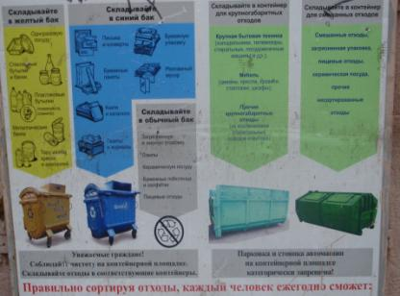
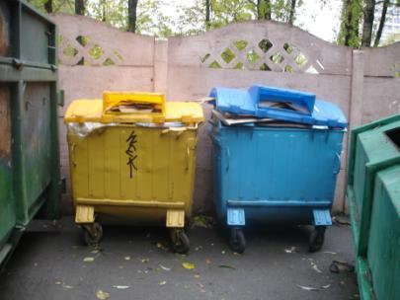
Решение проблем
Необходимо чаще вывозить мусор из города
Прессовать мусор
Сортировать мусор по видам
Строить заводы по переработке мусор

Slide 8
Решение проблем
Органический мусор использовать как удобрение
Оградить свалки
Желательно раз в месяц проводить субботники
Давать вторую жизнь мусору

Slide 9
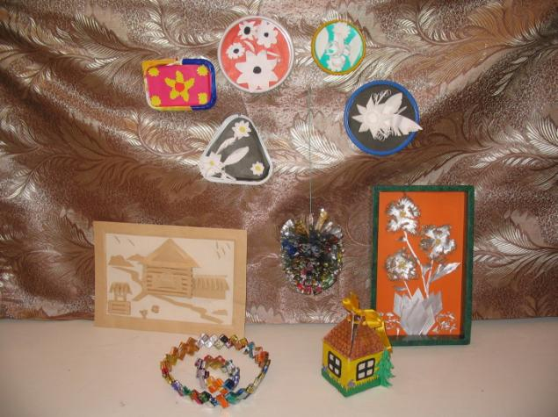
Бумага. Более пятой части мусора составляют бумага и картон. Около 30 лет назад в странах Европы мусоровозы тянули за собой отдельный предмет для бумаги и картона.

Slide 10
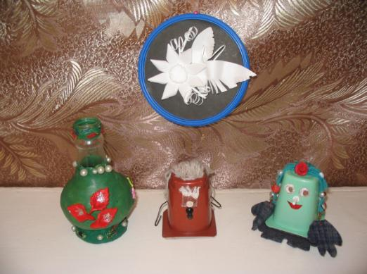
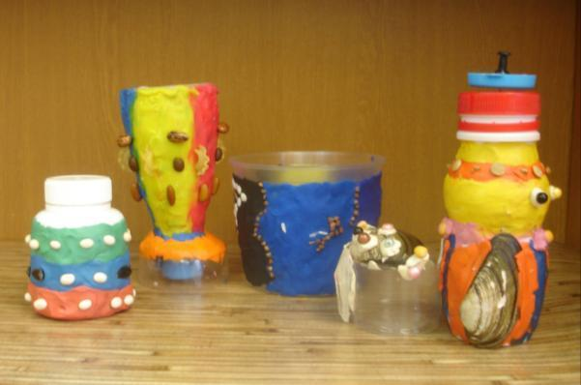
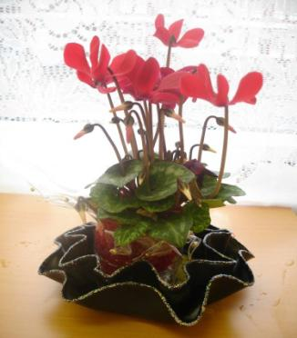
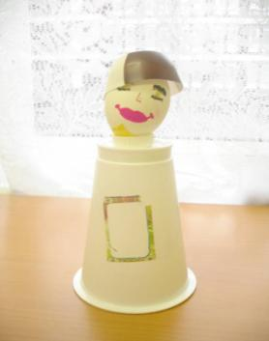
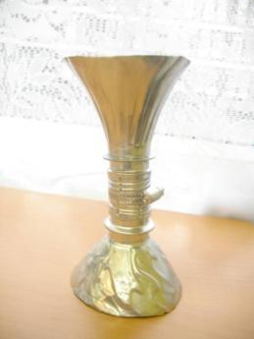
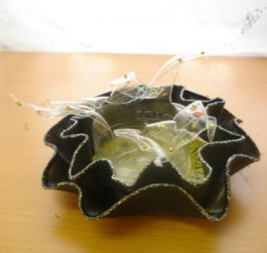
Пластмасса. Как и любой другой материал, пластмасса когда-нибудь становится отходами. В некоторых случаях ее полезная жизнь очень короткая. Бездумное обращение с пластмассовыми отходами может вызвать серьезные проблемы, поскольку они: Быстро не гниют Лёгкая пластмассовая обёртка переносится ветром в недоступные места

Slide 11
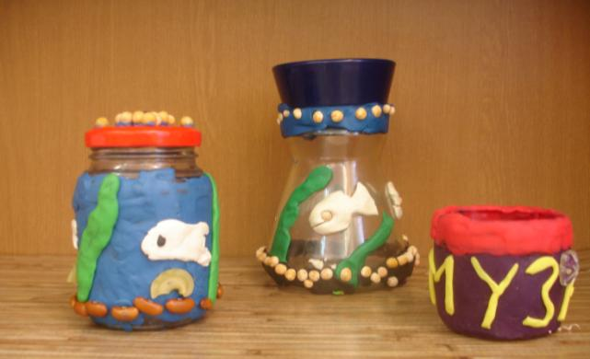
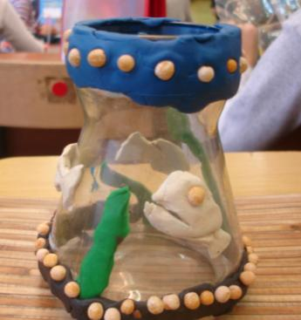
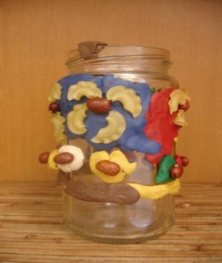
Стекло. Это - бутылки, банки, стекло со строек. Разбитое стекло - одна из наиболее опасных форм мусора остается в окружающей среде почти бесконечно.

Slide 12
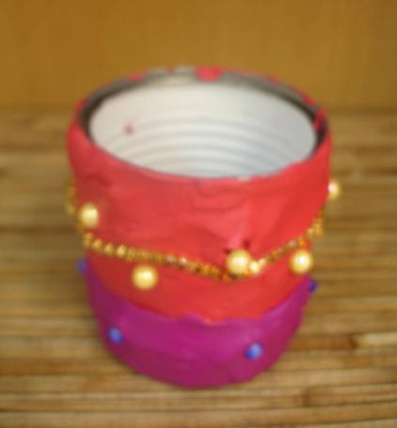
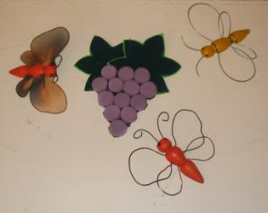
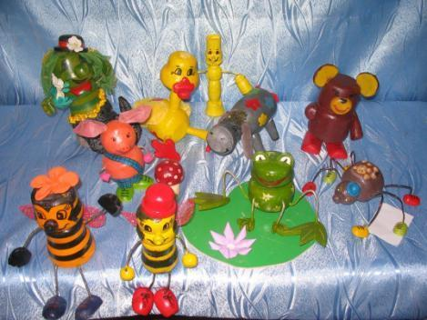
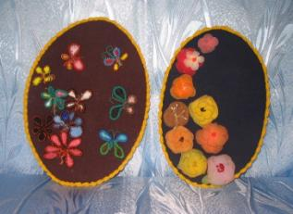
Металл. Жестяные банки, трубы, проволока, металлические детали велосипедов, автомобилей, кухонные принадлежности другие изделия выполненные из металла. Все эти изделия хорошо поддаются переплавке.

Slide 13
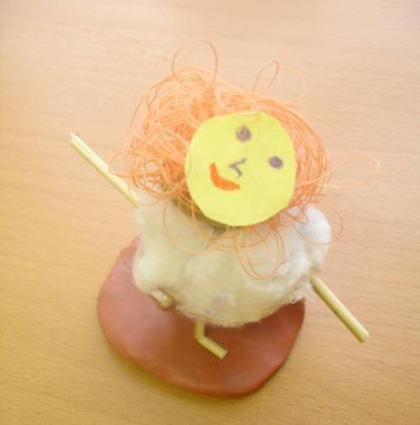
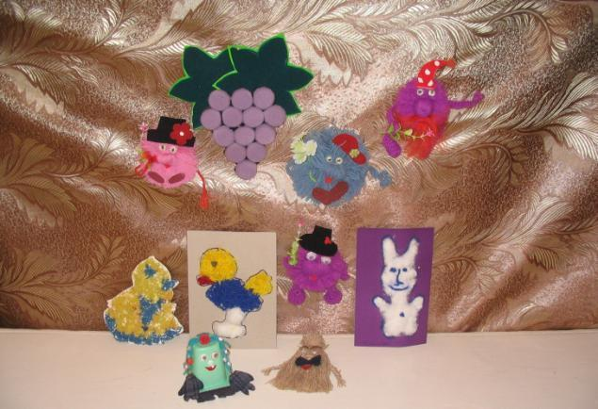
Отходы текстиля. Ветхая одежда, нитки и остатки ткани после изготовления одежды часто становятся отходами.

Slide 14
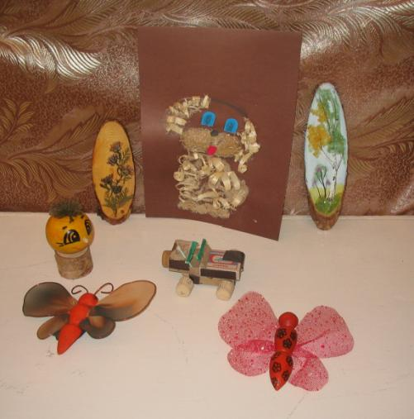
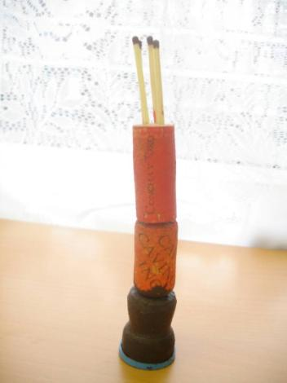
Дерево. Опилки, кусочки древесины разных пород деревьев - все это представляет собой отходы деревообрабатывающей промышленности, развитой в нашем регионе.

Slide 15
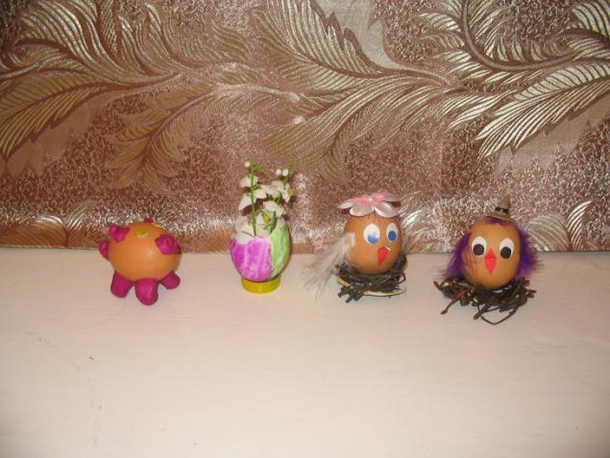
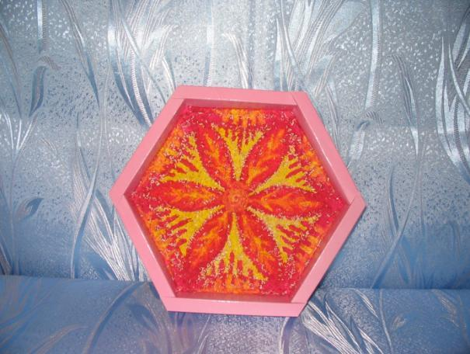
Пищевые отходы. В основном источник этого мусора - магазины, продающие пищу на вынос, столовые, буфеты, разносчики пирожков, население. Выброшенные остатки пищи затаптываются на тротуарах, привлекают вредных насекомых. Все эти отходы хорошо гниют. Их можно использовать в компостных ямах.

Slide 16
Громоздкие предметы. Автомобильные сиденья и кузова, матрасы и другие громоздкие предметы выбрасываются часто в лесах, возле гаражей и на пустырях города. Этот тип мусора безобразен и часто нbчем не оправдан.

Slide 17
Спасибо за внимание

